Slide 1
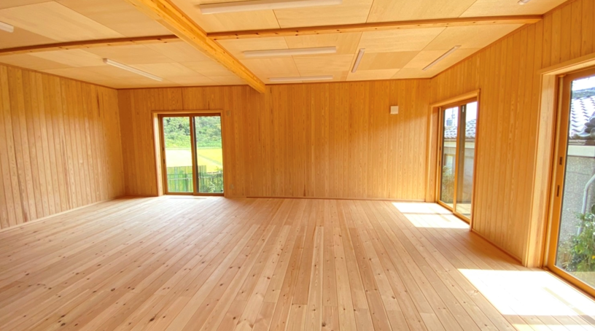
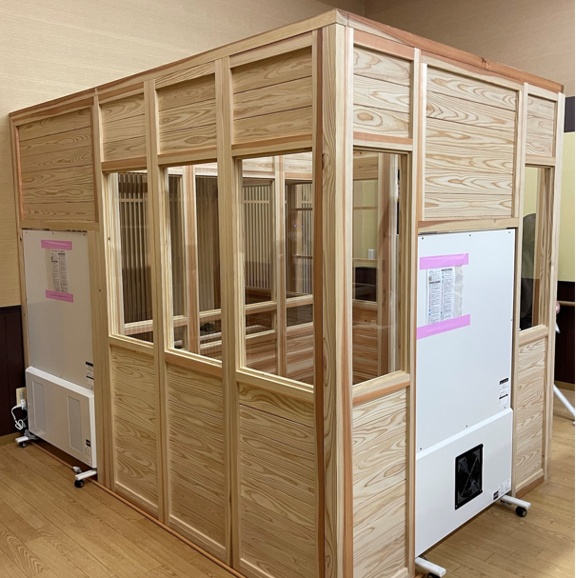
機構の取組 産業集積・ビジネスマッチング
＜事業化支援＞
【具体的事例】
㈱木の力
【目的とする事業】
ログブリッド工法に関する新商品の研究開発
【事業化の課題】
〇販売促進策の立案（BtoC）（プロモーション）
〇企業の知名度アップ、イメージアップ（PR）
施工例① 一般住宅
【イノベ機構の支援】
〇想定顧客層を理解するための各種調査（プロモーション）
〇他社販促策の調査とその結果を踏まえた販促策の提案（プロモーション）
〇HP改修やSNSの活用手法改善の実行支援（プロモーション）
〇販売戦略策定とデザイン・SNSを担当する人材の確保に向け福島県が実施
している副業人材マッチングサイトを紹介（プロモーション）
〇ログブリッド工法の商標取得支援（知財）
〇ログブリッド工法における特許出願（2件）支援（知財）
〇CSRを活用した企業PR手法の提案と実行支援（PR）
→ 部分的な採用を含めて４件の住宅を受注！
リフォーム分野で１件受注！
さらなる受注増を目指し、次年度に向けHPの改修や人材を確保！
施工例② 面会室
Notes:
また、浜通り地域等発の実用化技術・製品等の創出を目指し、
県の「イノベ実用化補助金」（←地域復興実用化開発等促進事業費補助金）に
採択された企業に対して、
事業化に向けて個々の事業者が抱えている課題解決のためコンサルティングや
知財保護などの支援も実施しています。
３０～４０年かかるとされている廃炉では、
地元企業が廃炉関連産業に参入できるよう、
可能性の調査を実施中であり、元請企業と地元企業をつなぐ
マッチングスキームの検討を、今年度から開始したところです。
昨年１２月より、トライアル的に元請希望会社と下請希望会社のマッチング会を
開催しました。

